Slide 1

Programación de Microcontroladores PIC con MPLABX
Ing. Carlos Alberto Ortega Huembes
Correo: carlos.ortega@fec.uni.edu.ni

Slide 2
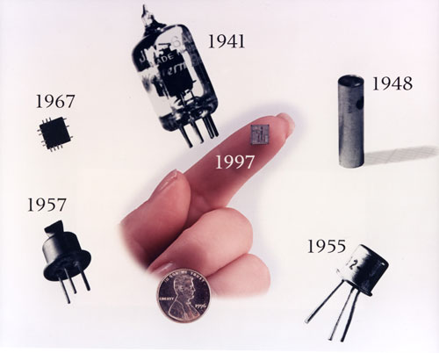
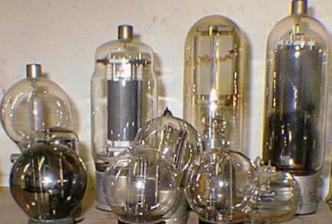
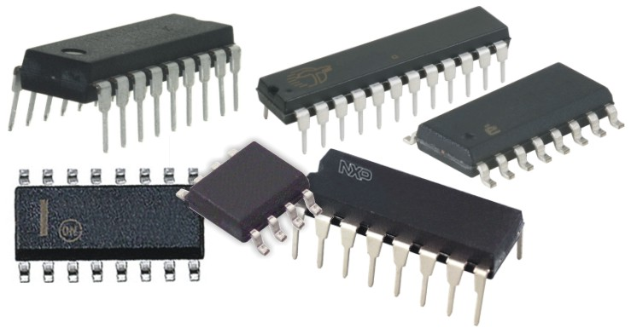
Historia de los Circuitos Integrados
Circuitos Integrados
Tubos al Vacío
Transistores

Slide 3
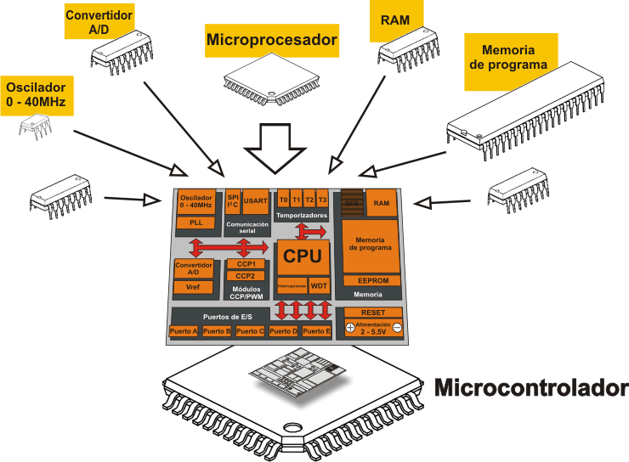
¿Qué es un Microcontrolador?
Es un circuito integrado que incluye en su interior las 3 unidades funcionales de una computadora:
Microprocesador (CPU)
Memoria para almacenar el programa y Memoria para almacenar datos
Periféricos de entrada y salida.
A diferencia de los microprocesadores de propósito general, como los que se usan en los computadores PC, los microcontroladores son unidades autosuﬁcientes y mas económicas.

Slide 4
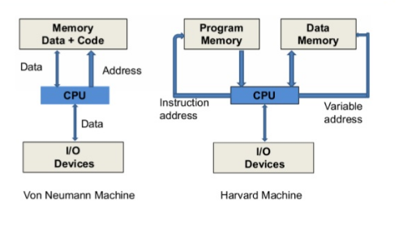
Características de los Microcontroladores
Arquitectura básica
Presentan dos tipos:
Von Neumann: Se caracteriza por disponer de una sola memoria principal donde se almacenan datos e instrucciones de forma indistinta
Harvard dispone de dos memorias independientes: una, que contiene sólo instrucciones y otra, sólo datos.

Slide 5
Características de los Microcontroladores
Procesador CPU
Se encarga de direccionar la memoria de instrucciones, su decodificación y la ejecución de la operación que implica la instrucción
Existen dos orientaciones en cuanto a la arquitectura y tratamiento de las instrucciones:
CISC: Set de Juego de Instrucciones Complejas, disponen de más de 80 instrucciones máquina en su repertorio, algunas de las cuales son muy sofisticadas y potentes, requiriendo muchos ciclos para su ejecución.
RISC: Set de Juego de Instrucciones Reducido. El repertorio de instrucciones máquina es muy reducido y simples, generalmente, se ejecutan en un ciclo. La sencillez y rapidez de las instrucciones permiten optimizar el hardware y el software del procesador.

Slide 6
Características de los Microcontroladores
Memoria
En los microcontroladores la memoria de instrucciones y datos está integrada en el propio chip y son de baja capacidad. Una parte debe ser no volátil, tipo ROM y otra parte de memoria será tipo RAM, volátil.
Podemos encontrar 3 tipos de memorias:
RAM: De poca capacidad pues sólo debe contener las variables y los cambios de información que se produzcan en el transcurso del programa.
EEPROM: Memoria reprogramable utilizada para grabar valores y parámetros que deseamos que queden de forma no volátil.
FLASH: Se trata de una memoria no volátil, de bajo consumo, que se puede escribir y borrar. Se prefiere almacenar aqui el programa del microcontrolador porque es más rápida y de mayor densidad que la EEPROM.

Slide 7
Características de los Microcontroladores
Puertos de Entrada y Salida: Son las líneas de Entrada/Salida que comunican al computador interno con los periféricos exteriores.
Reloj principal: Circuito oscilador que genera una onda cuadrada de alta frecuencia, sincronizando todas las operaciones del sistema.
Recursos especiales: Cada fabricante oferta numerosos recursos ampliando sus capacidades o reduciendo sus prestaciones. Dentro de estos recursos podemos encontrar:
Temporizadores o “Timers”: Se emplean para controlar periodos de tiempo y para llevar la cuenta de acontecimientos que suceden en el interior.
Perro guardián o “Watchdog”: Es un temporizador que cuando se desborda y pasa por cero provoca un reset automáticamente en el sistema.

Slide 8
Características de los Microcontroladores (Cont..)
Estado de reposo o de bajo consumo: Es un estado del sistema donde se detiene el reloj principal y sus circuitos asociados con el objetivo de ahorrar energía en periodos de tiempo
Conversor A/D: Procesa señales analógicas convirtiéndolas en señales digitales.
Comparador analógico: Algunos modelos de microcontroladores disponen internamente de un amplificador operacional que actúa como comparador entre una señal fija de referencia y otra variable.
Modulador de anchura de impulsos o PWM
Puertas de comunicación: UART, USART, Comunicación Paralela, USB, I2CCAN (Controller Area Network), etc.

Slide 9
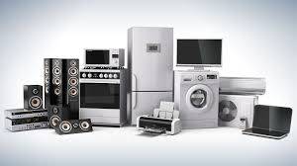

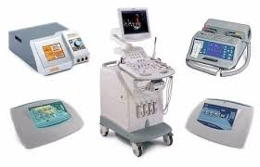
Aplicaciones de los Microcontroladores
Aparatos Electrodomésticos
Equipos de Cómputos
Automóviles
Domótica
Sistemas Industriales
Equipos de Instrumentacion.
Equipos Médicos
Equipos de Telecomunicaciones.

Slide 10






Fabricantes de Microcontroladores

Slide 11
Lenguajes de programación
El microcontrolador ejecuta el programa cargado en la memoria Flash. Esto se denomina el código ejecutable y está compuesto por una serie de ceros y unos, aparentemente sin significado. Dependiendo de la arquitectura del microcontrolador, el código binario está compuesto por palabras de 12, 14 o 16 bits de anchura.
Cada palabra se interpreta por la CPU como una instrucción a ser ejecutada durante el funcionamiento del microcontrolador. Todas las instrucciones que el microcontrolador puede reconocer y ejecutar se les denominan colectivamente Conjunto de instrucciones.
Como es más fácil trabajar con el sistema de numeración hexadecimal, el código ejecutable se representa con frecuencia como una serie de los números hexadecimales denominada código Hex. En los microcontroladores PIC con las palabras de programa de 14 bits de anchura, el conjunto de instrucciones tiene 35 instrucciones diferentes.

Slide 12
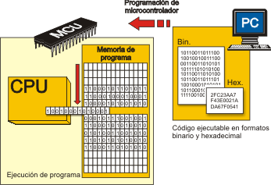
Lenguajes de programación
Dentro de los lenguajes en los que programamos rutinas para PIC existen tres posibilidades:
Lenguaje BASIC
Lenguaje C
Lenguaje Ensamblador (assembler)

Slide 13
Proceso de Desarrollo
Corresponde a la escritura y compilación/ensamblaje del programa que rige a las acciones del µC y los sistemas periféricos conectados a este.
Programación del µC: En esta etapa el código de maquina correspondiente al programa desarrollado en la etapa anterior se descarga en la memoria del µC.
• Prueba y verificación: Por ultimo, el µC debe conectarse al circuito base y someterse a pruebas para veriﬁcar el funcionamiento correcto del programa.

Slide 14
Proceso de Desarrollo
Usuario
Archivo .c, .cpp o .bas
Archivo .ASM
Compilador
Ensamblador
Archivo .hex, .bin, .coff

Slide 15
Practicas de Programación con MPLAB X IDE

Slide 16
GRACIAS POR SU ATENCION

Slide 17


